Slide 1
CHÀO MỪNG CÁC CON

Slide 2
BÀI 12:
TÌM KIẾM SỰ HỖ TRỢ KHI Ở TRƯỜNG

Slide 3
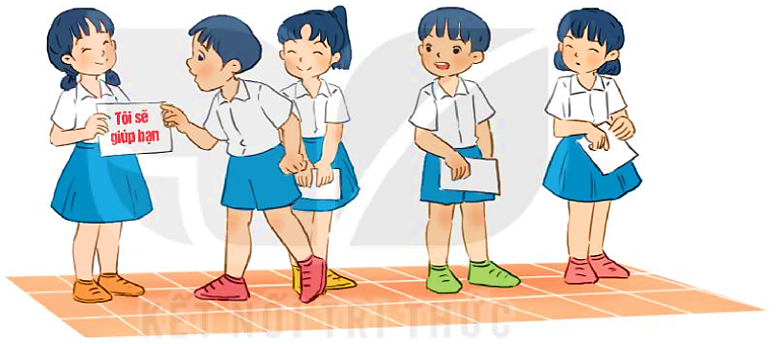
KHỞI ĐỘNG
Em cùng các bạn chơi trò chơi “Tìm người giúp đỡ”.

Slide 4
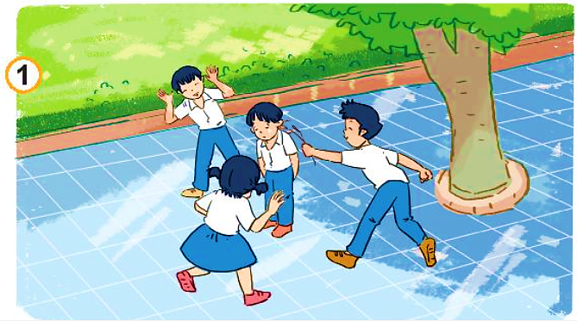
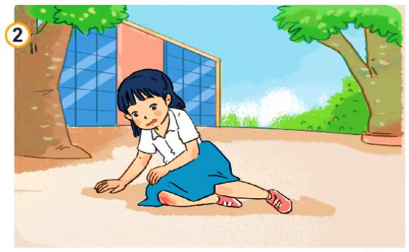
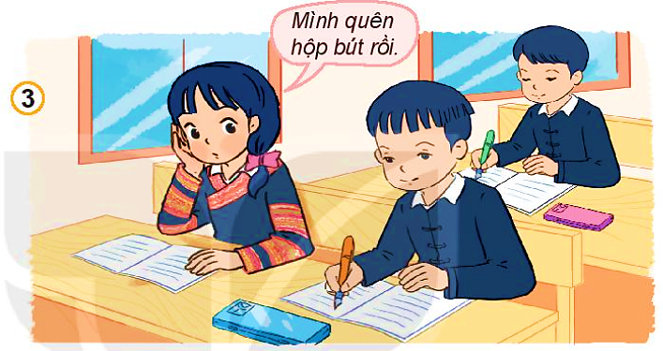
1
Quan sát tranh và trả lời câu hỏi:

Slide 5
Nam bị các bạn trêu chọc, bắt nạt.

Slide 6
Bạn nữ bị ngã, chảy máu chân.

Slide 7
Bạn nữ quên hộp bút ở nhà.

Slide 8
Vì sao bạn cần tìm kiếm sự hỗ trợ trong các tình huống trên?
➔ Việc tìm kiếm sự hỗ trợ kịp thời sẽ giúp em bảo vệ bản thân, không ảnh hưởng tới việc học tập của mình.
Khi ở trường, em cần tìm kiếm sự hỗ trợ từ ai?
➔ Khi ở trường, hãy tìm sự hỗ trợ từ thầy cô, bạn bè và những người xung quanh.

Slide 9
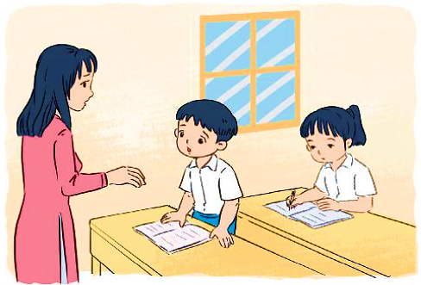
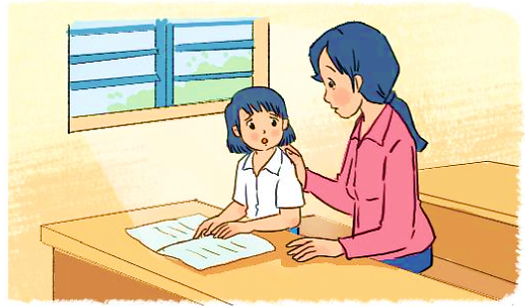
2
Đọc tình huống và trả lời câu hỏi:
Sáng nay, Huy đau họng, mệt mỏi nên không thể tập trung học bài. Huy đã nói cho cô giáo biết.
1
Nga chưa biết cách làm bài. Giờ ra chơi, Nga đã nhờ cô hướng dẫn.
2

Slide 10
- Em hãy nhận xét về cách tìm kiếm sự hỗ trợ của các bạn trong tình huống.
Vì sao cần tìm kiếm sự hỗ trợ khi ở trường?
➔ Các bạn trong tình huống đã biết cách tìm kiếm sự hỗ trợ kịp thời: giữ thái độ bình tĩnh, tìm đúng người, kể rõ sự việc.
Biết tìm kiếm sự hỗ trợ sẽ giúp chúng ta giải quyết kịp thời những khó khăn.

Slide 11
1
Em đồng tình hoặc không đồng tình với việc làm của bạn nào?
Vì sao?
Huy thường khóc khi bị các bạn trêu chọc.
Ngọc đã kể chuyện mình bị các anh lớp lớn bắt nạt cho cô giáo nghe.
1
2
Minh thường chọn cách im lặng khi bị các bạn giấu mũ.
4
3
Lan báo với cô giáo khi bị mất đồ dùng học tập.

Slide 12
Huy thường khóc khi bị các bạn trêu chọc.
1

Slide 13
Ngọc đã kể chuyện mình bị các anh lớp lớn bắt nạt cho cô giáo nghe.
2

Slide 14
Minh thường chọn cách im lặng khi bị các bạn giấu mũ.
3

Slide 15
Lan báo với cô giáo khi bị mất đồ dùng học tập.
4

Slide 16
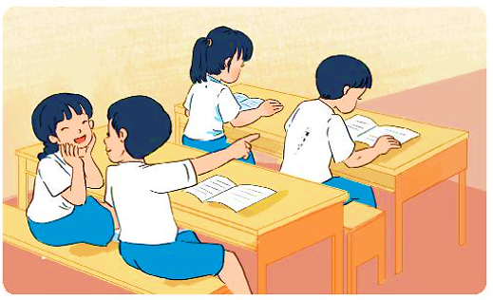
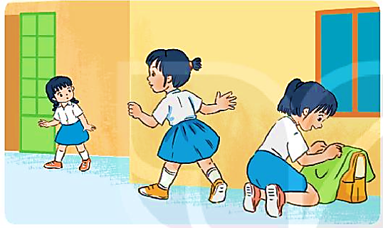
2
Đưa ra lời khuyên cho bạn
1
Hùng bị bạn bàn dưới vẩy mực vào áo.
2
Hoa bị chị lớp trên giấu cặp sách.

Slide 17
Hùng bị bạn bàn dưới vẩy mực vào áo.
1
Hùng nên tâm sự và tìm kiếm sự hỗ trợ từ cô giáo.

Slide 18
Hoa bị chị lớp trên giấu cặp sách.
2
Hoa nên nói chuyện với thầy cô, bố mẹ để nhờ sự giúp đỡ.

Slide 19
VẬN DỤNG
Chia sẻ với bạn cách em đã tìm kiếm sự hỗ trợ khi gặp khó khăn ở trường.
Nhắc nhở bạn bè tìm kiếm sự hỗ trợ khi gặp khó khăn ở trường.
Làm thẻ thông tin cá nhân để ghi nhớ tên người thân, số điện thoại, địa chỉ,…

